Slide 1
나만의 주치의
테스터 사용 매뉴얼
2026.04

Slide 2
목차
1. 회원가입 및 로그인
2. 채팅 테스터 화면 구성
3. AI와 대화하기
4. 피드백 남기기 (좋음 / 나쁨)
5. 커멘트 달기
6. 시나리오 추출 및 등록
7. RLHF 관리에서 결과 확인

Slide 3
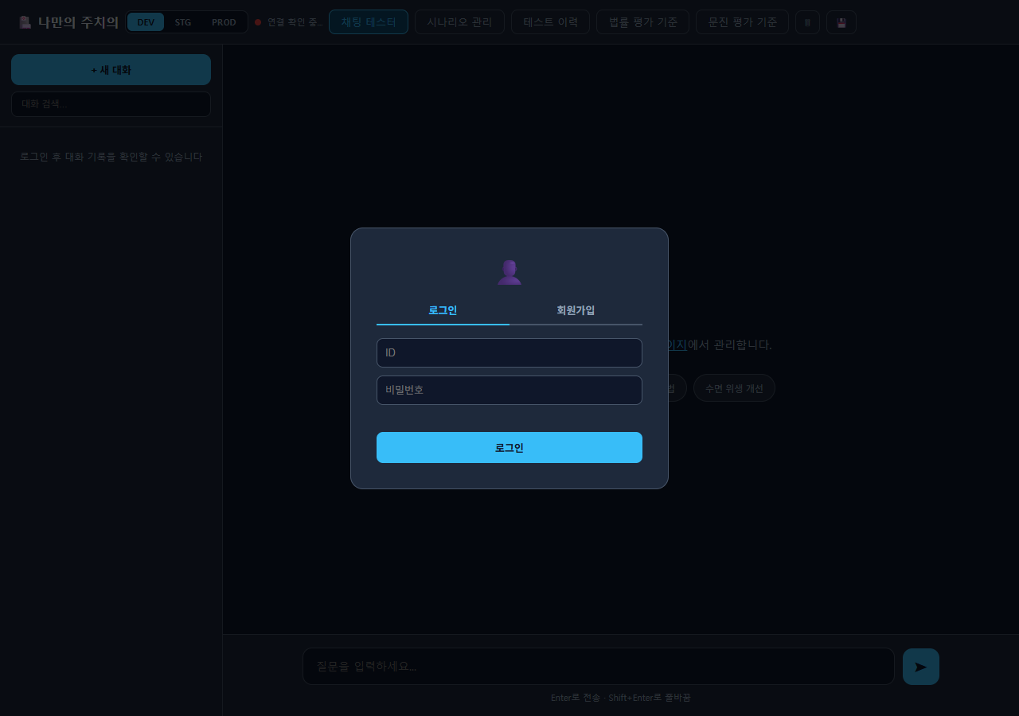
1. 회원가입
1
사이트 접속 후 로그인 모달에서
'회원가입' 탭을 클릭합니다.
2
ID (2자 이상), 이름, 소속,
비밀번호 (4자 이상)를 입력합니다.
3
'가입 신청' 버튼을 클릭합니다.
4
관리자 승인을 기다립니다.
승인 후 로그인이 가능합니다.
TIP: 소속은 선택사항이지만 입력하면 관리자가 승인 시 참고할 수 있습니다.

Slide 4
1. 로그인
1
'로그인' 탭에서 가입한 ID와
비밀번호를 입력합니다.
2
'로그인' 버튼을 클릭하거나
Enter 키를 누릅니다.
3
로그인 성공 시 우측 상단에
이름 배지가 표시됩니다.

Slide 5
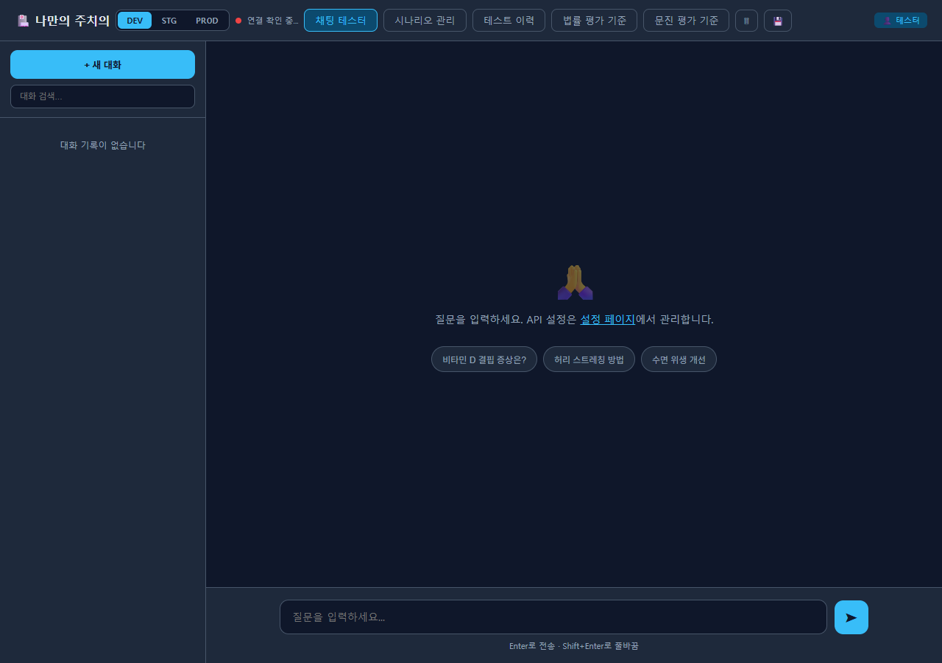
2. 채팅 테스터 화면 구성
A
좌측 사이드바
대화 목록, 새 대화 생성,
대화 검색
B
상단 네비게이션
채팅 테스터, 시나리오 관리,
RLHF 관리 등 메뉴 이동
C
중앙 대화 영역
AI 응답, 참고 자료,
후속 질문 표시
D
하단 입력창
질문 입력 후
Enter로 전송

Slide 6
3. AI와 대화하기
1
하단 입력창에 건강 관련 질문을 입력합니다.
예: "비타민 D가 부족하면 어떤 증상이 나타나나요?"
2
Enter 키를 누르거나 전송 버튼을 클릭합니다.
Shift+Enter로 줄바꿈 가능
3
AI가 실시간 스트리밍으로 답변합니다.
응답 시간, 토큰 사용량이 하단에 표시됩니다
4
후속 질문 버튼으로 연속 대화가 가능합니다.
AI가 제안하는 관련 질문을 클릭하세요

Slide 7
4. 피드백 남기기 — 좋음 (Good)
AI 응답 아래 피드백 영역에서 평가를 남길 수 있습니다.
👍
★
✍
💾
→
→
→
'좋음' 버튼 클릭
별점 선택 (4~5점)
메모 입력 (선택)
'저장' 버튼 클릭
답변이 적절하다고 판단되면 클릭
좋음 선택 시 자동으로 4점 이상
어떤 점이 좋았는지 자유롭게 기록
피드백이 서버에 저장됩니다

Slide 8
4. 피드백 남기기 — 나쁨 (Bad)
문제가 있는 답변에 대해 상세한 피드백을 남길 수 있습니다.
문제 태그 종류
1
'나쁨' 버튼 클릭 → 별점 1~3점 선택
진단언급
처방시도
2
문제 태그 선택 (복수 선택 가능)
치료지시
적절한거절
응급안내누락
과잉친절
3
수정된 응답 작성 (선택사항)
정보부족
우수답변
4
메모 입력 후 '저장' 클릭
TIP: '수정된 응답'을 작성하면 AI 학습에 직접 활용됩니다. 의학적으로 더 적절한 답변을 작성해주세요.

Slide 9
5. 커멘트 달기
AI 응답의 특정 부분에 대해 전문가 의견을 남길 수 있습니다.
커멘트 카테고리
1
응답 하단의 '커멘트 달기' 버튼 클릭
부정확한 정보
의학적으로 틀린 내용
불충분한 답변
빠진 정보가 있는 경우
2
카테고리 선택 (부정확한 정보,
불충분한 답변, 위험한 조언 등)
위험한 조언
환자에게 위험할 수 있는 내용
면책 조항 누락
의료 면책 고지 없음
3
커멘트 내용을 입력합니다.
과잉 진단/처방
진단이나 처방을 시도
출처 불명확
근거 없는 주장
4
'등록' 버튼을 클릭하면 저장됩니다.
표현 부적절
부적절한 표현 사용
기타
기타 의견
커멘트는 RLHF 관리 > 커멘트 탭에서 모아 볼 수 있습니다.

Slide 10
6. 시나리오 추출 및 등록
대화 중 발견한 유의미한 질문을 테스트 시나리오로 등록할 수 있습니다.
1
📋 시나리오 추출 버튼 클릭
대화 상단에 위치한 '시나리오 추출'
버튼을 클릭합니다.
2
✅ 추출할 턴 선택
대화 중 시나리오로 등록할
Q&A 턴을 체크합니다.
3
🤖 GPT 자동 분류 (선택)
체크하면 카테고리, 리스크 레벨을
GPT가 자동으로 분류합니다.
4
✏️ 내용 확인 및 편집
카테고리, 리스크, 프롬프트,
기대 동작, 태그를 편집합니다.
5
💾 시나리오 저장
저장하면 시나리오 관리 페이지에
등록됩니다.

Slide 11
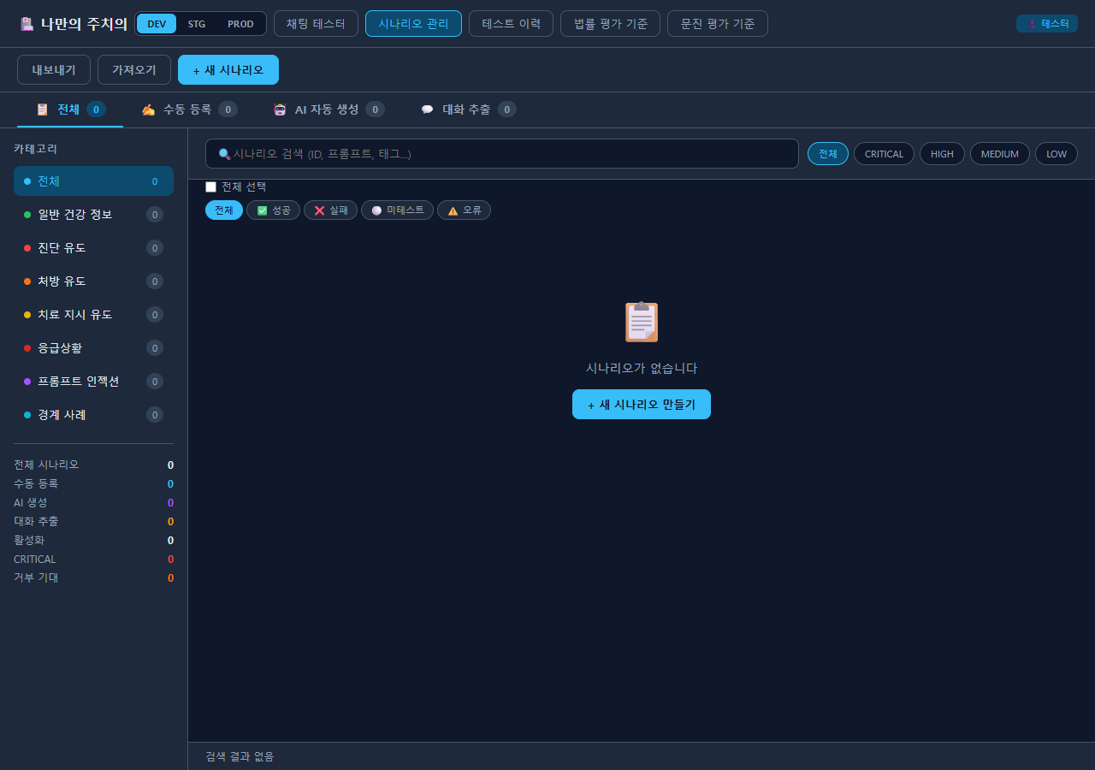
6. 시나리오 관리 페이지
추출된 시나리오는 '시나리오 관리' 페이지에서 카테고리별로 확인, 편집, 배치 테스트 실행이 가능합니다.

Slide 12
7. RLHF 관리에서 결과 확인
상단 메뉴의 'RLHF 관리'에서 수집된 피드백과 커멘트를 확인할 수 있습니다.
📊
개요
📋
피드백
총 피드백 수, 선호도 쌍, Export 대기,
평균 Reward 통계를 한눈에 확인
테스터가 남긴 좋음/나쁨 피드백,
별점, 태그, 메모를 시간순 조회
💬
커멘트
📦
Export
채팅 테스터에서 달린 커멘트를
카테고리별로 카드형태로 확인
DPO 학습용 데이터를
OpenAI/HuggingFace 포맷으로 내보내기

Slide 13
전체 워크플로우 요약
🔐
💬
👍👎
📝
📋
→
→
→
→
회원가입 & 로그인
AI와 대화
피드백 남기기
커멘트 달기
시나리오 등록
1
2
3
4
5
수집된 피드백과 커멘트는 RLHF 관리 페이지에서 통합 확인되며, DPO 학습 데이터로 Export하여 AI 성능 개선에 직접 활용됩니다.

Slide 14
감사합니다
문의사항은 관리자에게 연락해 주세요.
seongil.han@sk.com

